Slide 1
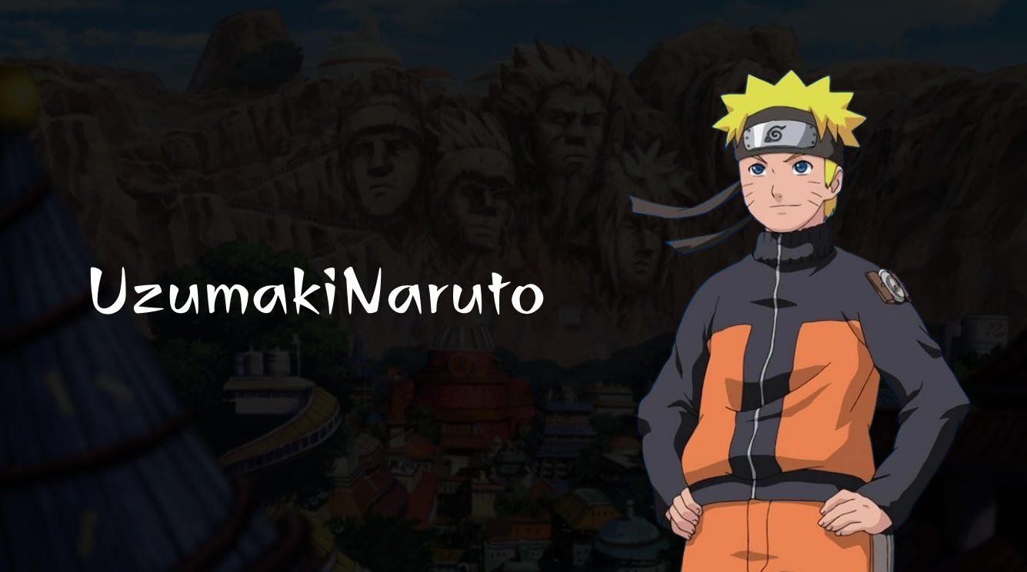

Slide 2
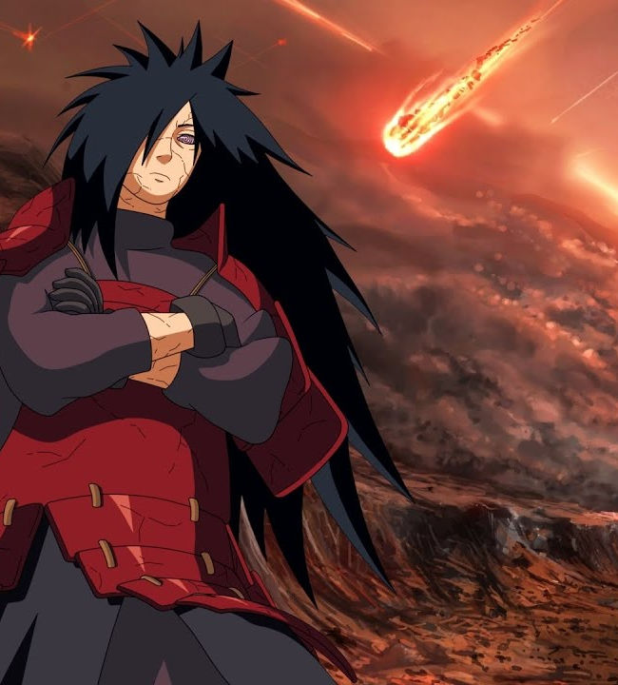
LINHA DA VIDA
Entre 2009/2010 surgiu meu interesse pelo anime, através de canais abertos de televisão, no período da tarde.
Me interessei por Naruto por várias razões. Primeiramente, a história apresenta temas profundos de amizade, superação e perseverança, que refletem comigo em um nível pessoal. A jornada de Naruto, buscando reconhecimento e se tornando um ninja poderoso, é inspiradora e me faz refletir sobre minha própria jornada na vida.

Slide 3
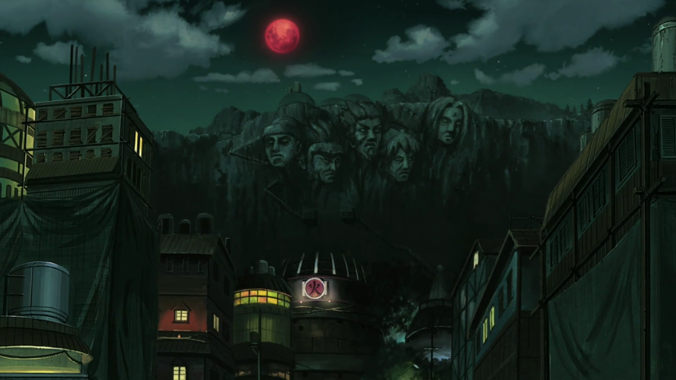


Objetivo de Desenvolvimento Sustentável
Redução das Desiguadades
Paz, justiça e instituições eficazes
Aborda temas de Desigualdade e descriminação, incentivando a superação de barreiras.
Aborda questões de paz, justiça e busca pela harmonia nas relações entre nações e personagens.

Slide 4
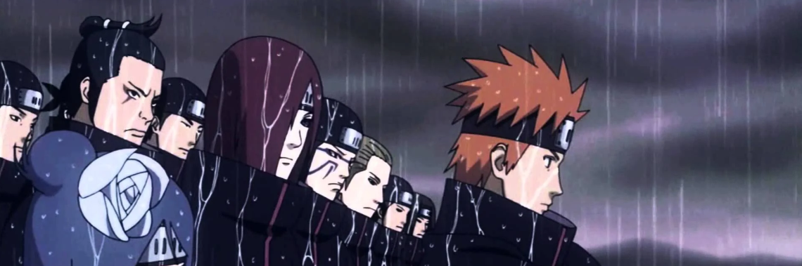
FERRAMENTAS DE GESTÃO
TRELLO | GITHUB

Slide 5
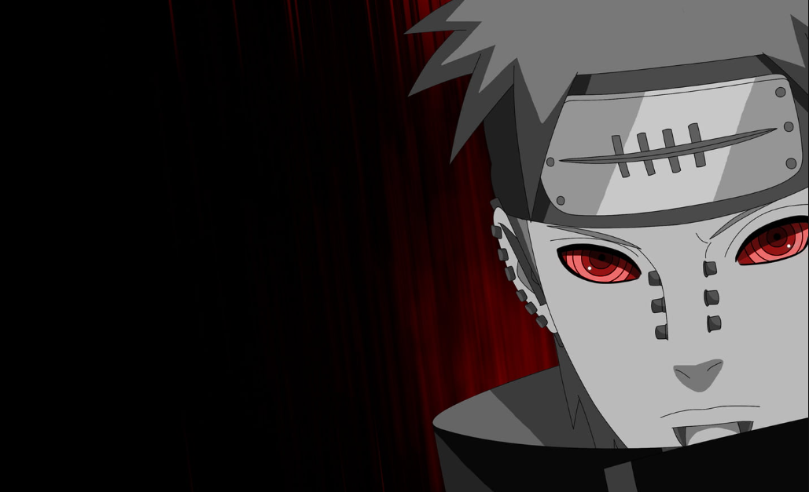
SITE

Slide 6
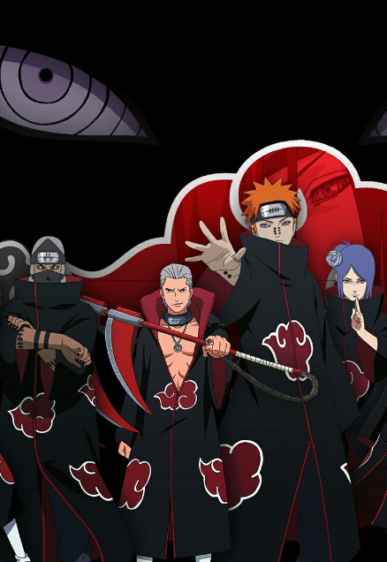
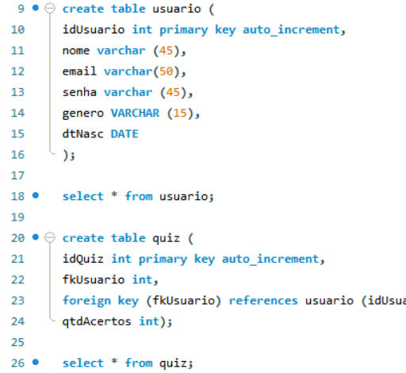
BANCO DE DADOS

Slide 7

MYSQL- Máquina virtual

Slide 8
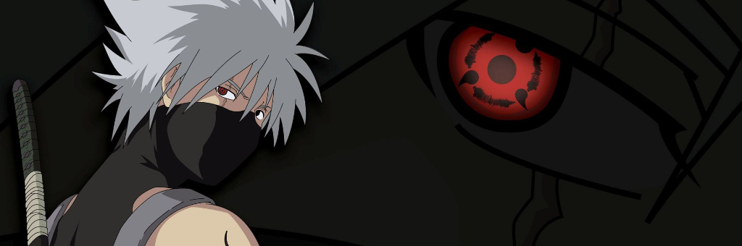
MAIORES DIFICULDADES
Às vezes me sinto perdido em meio a tantas ideias e possibilidades, sem saber exatamente por onde começar ou qual direção seguir. Além disso, lidar com a falta de recursos de tempo tem sido um grande desafio. É difícil manter o foco e a disciplina necessária para avançar no projeto. No geral, a incerteza sobre o caminho a seguir e a falta de tempo têm sido as principais pedras no meu caminho.

Slide 9
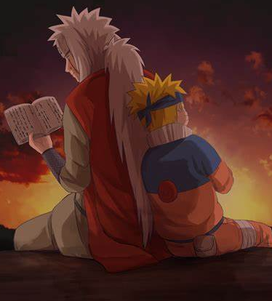
SUPERAÇÃO
Uma das minhas principais estratégias tem sido dedicar mais tempo à fase de planejamento, definindo metas claras. Isso me ajuda a ter uma visão mais organizada e a evitar a sensação de estar perdido. Também tenho buscado ajuda em grupos de apoio, compartilhando ideias e recebendo feedback construtivo. Apesar dos desafios, estou determinado a seguir em frente e a alcançar o sucesso com o meu projeto.

Slide 10
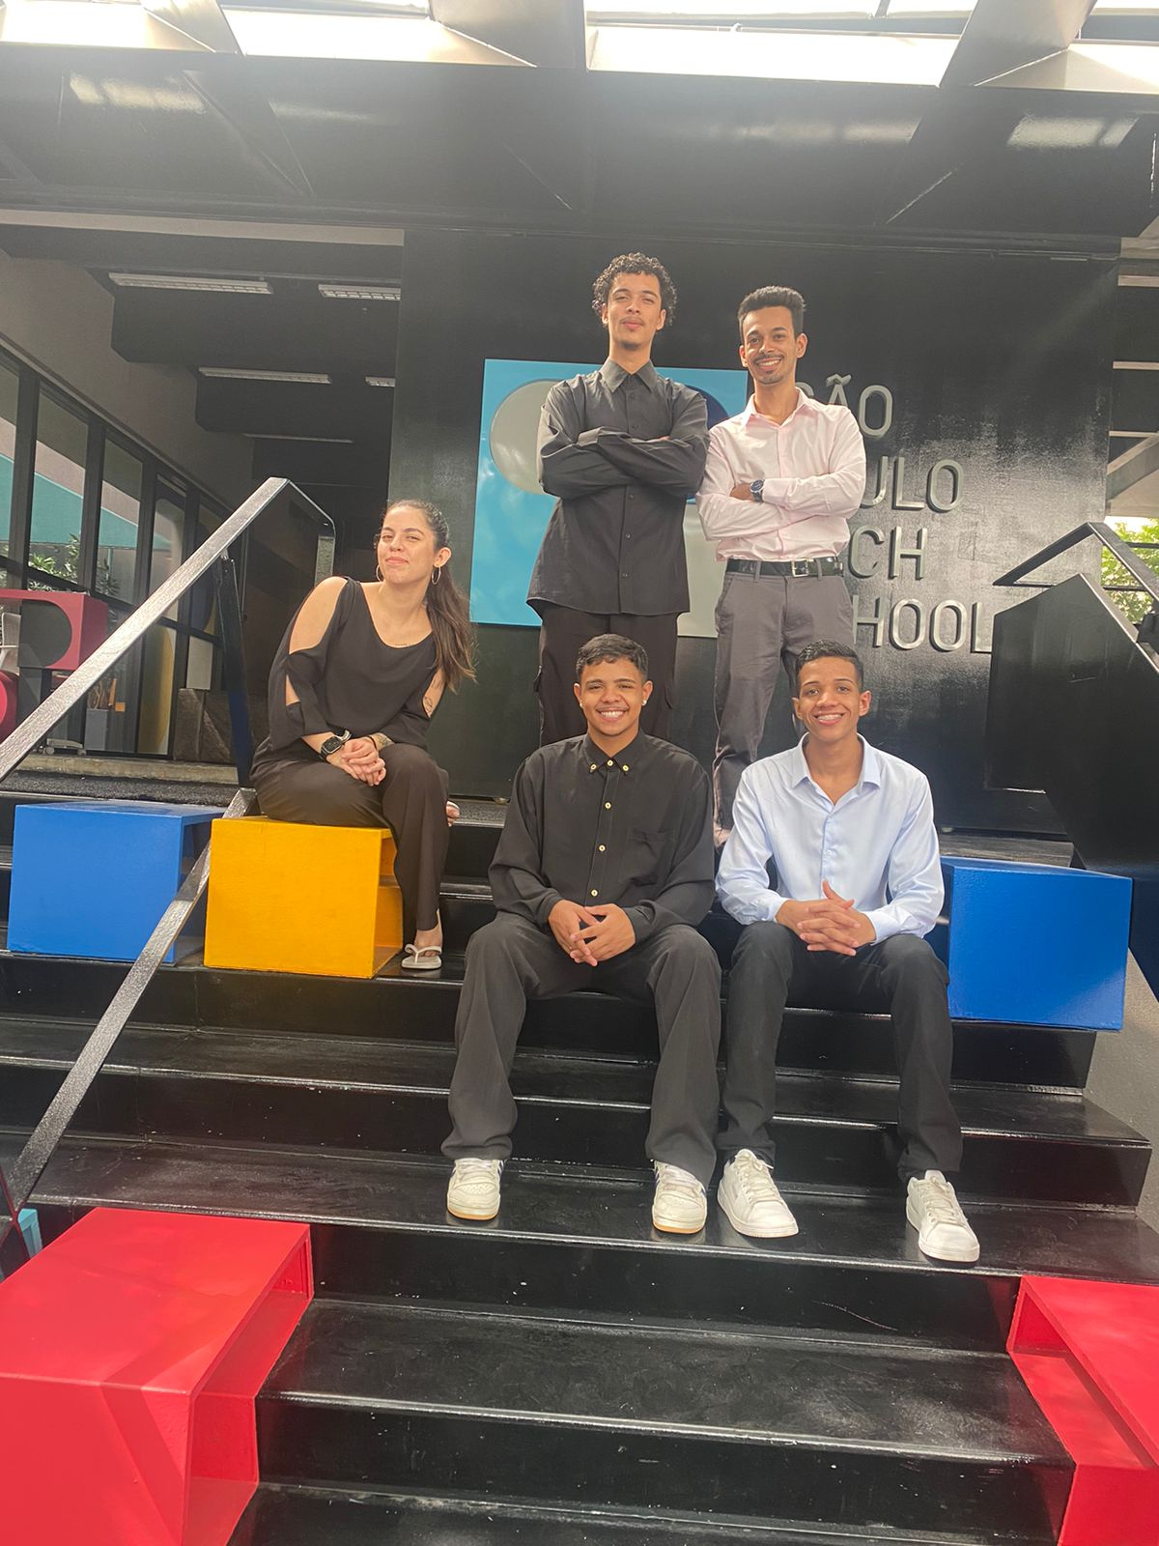
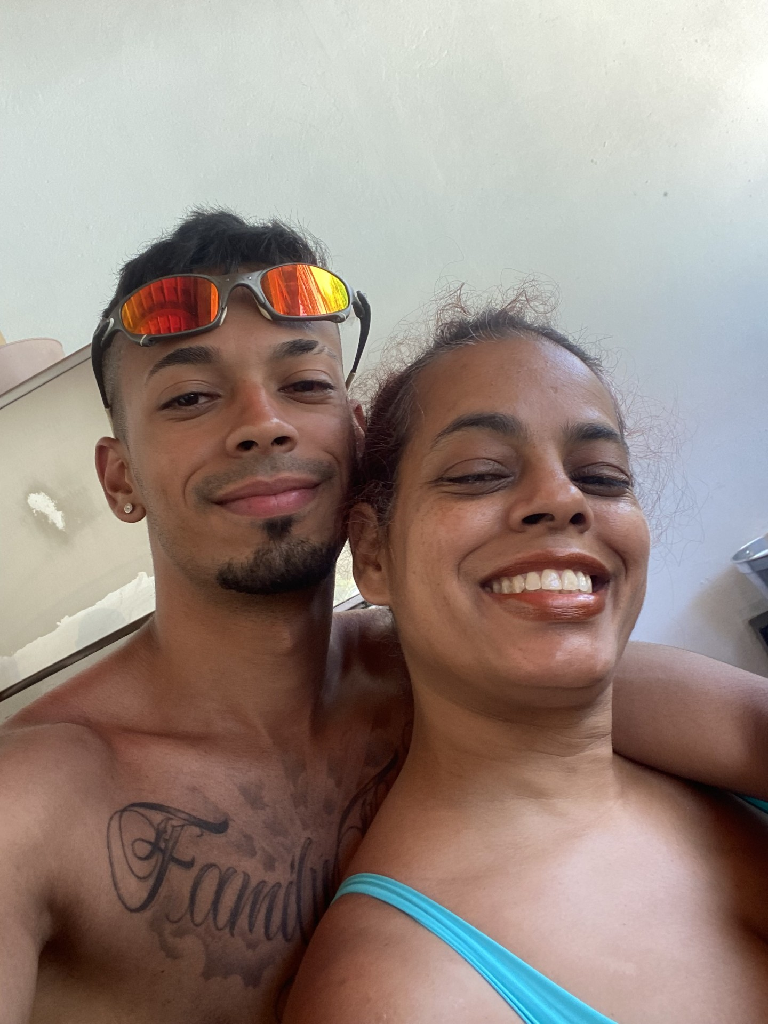
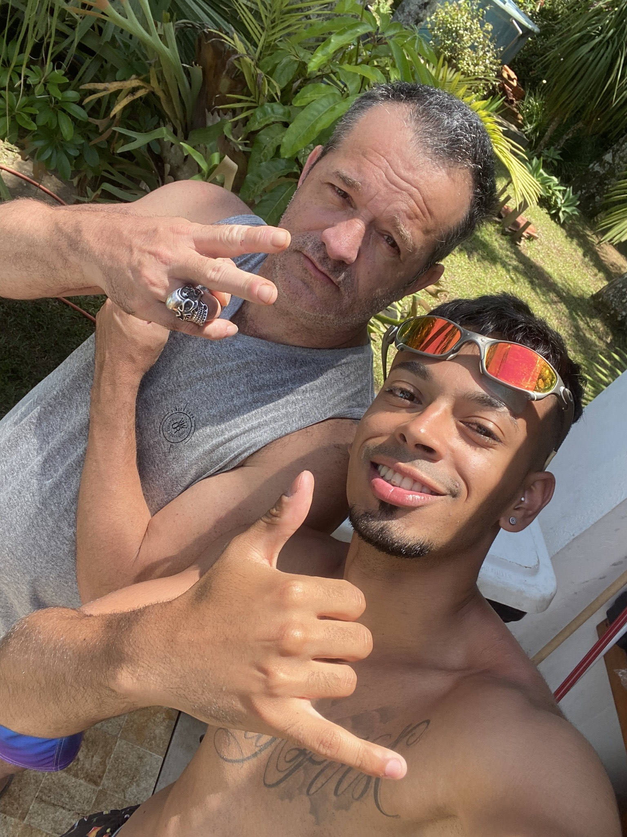
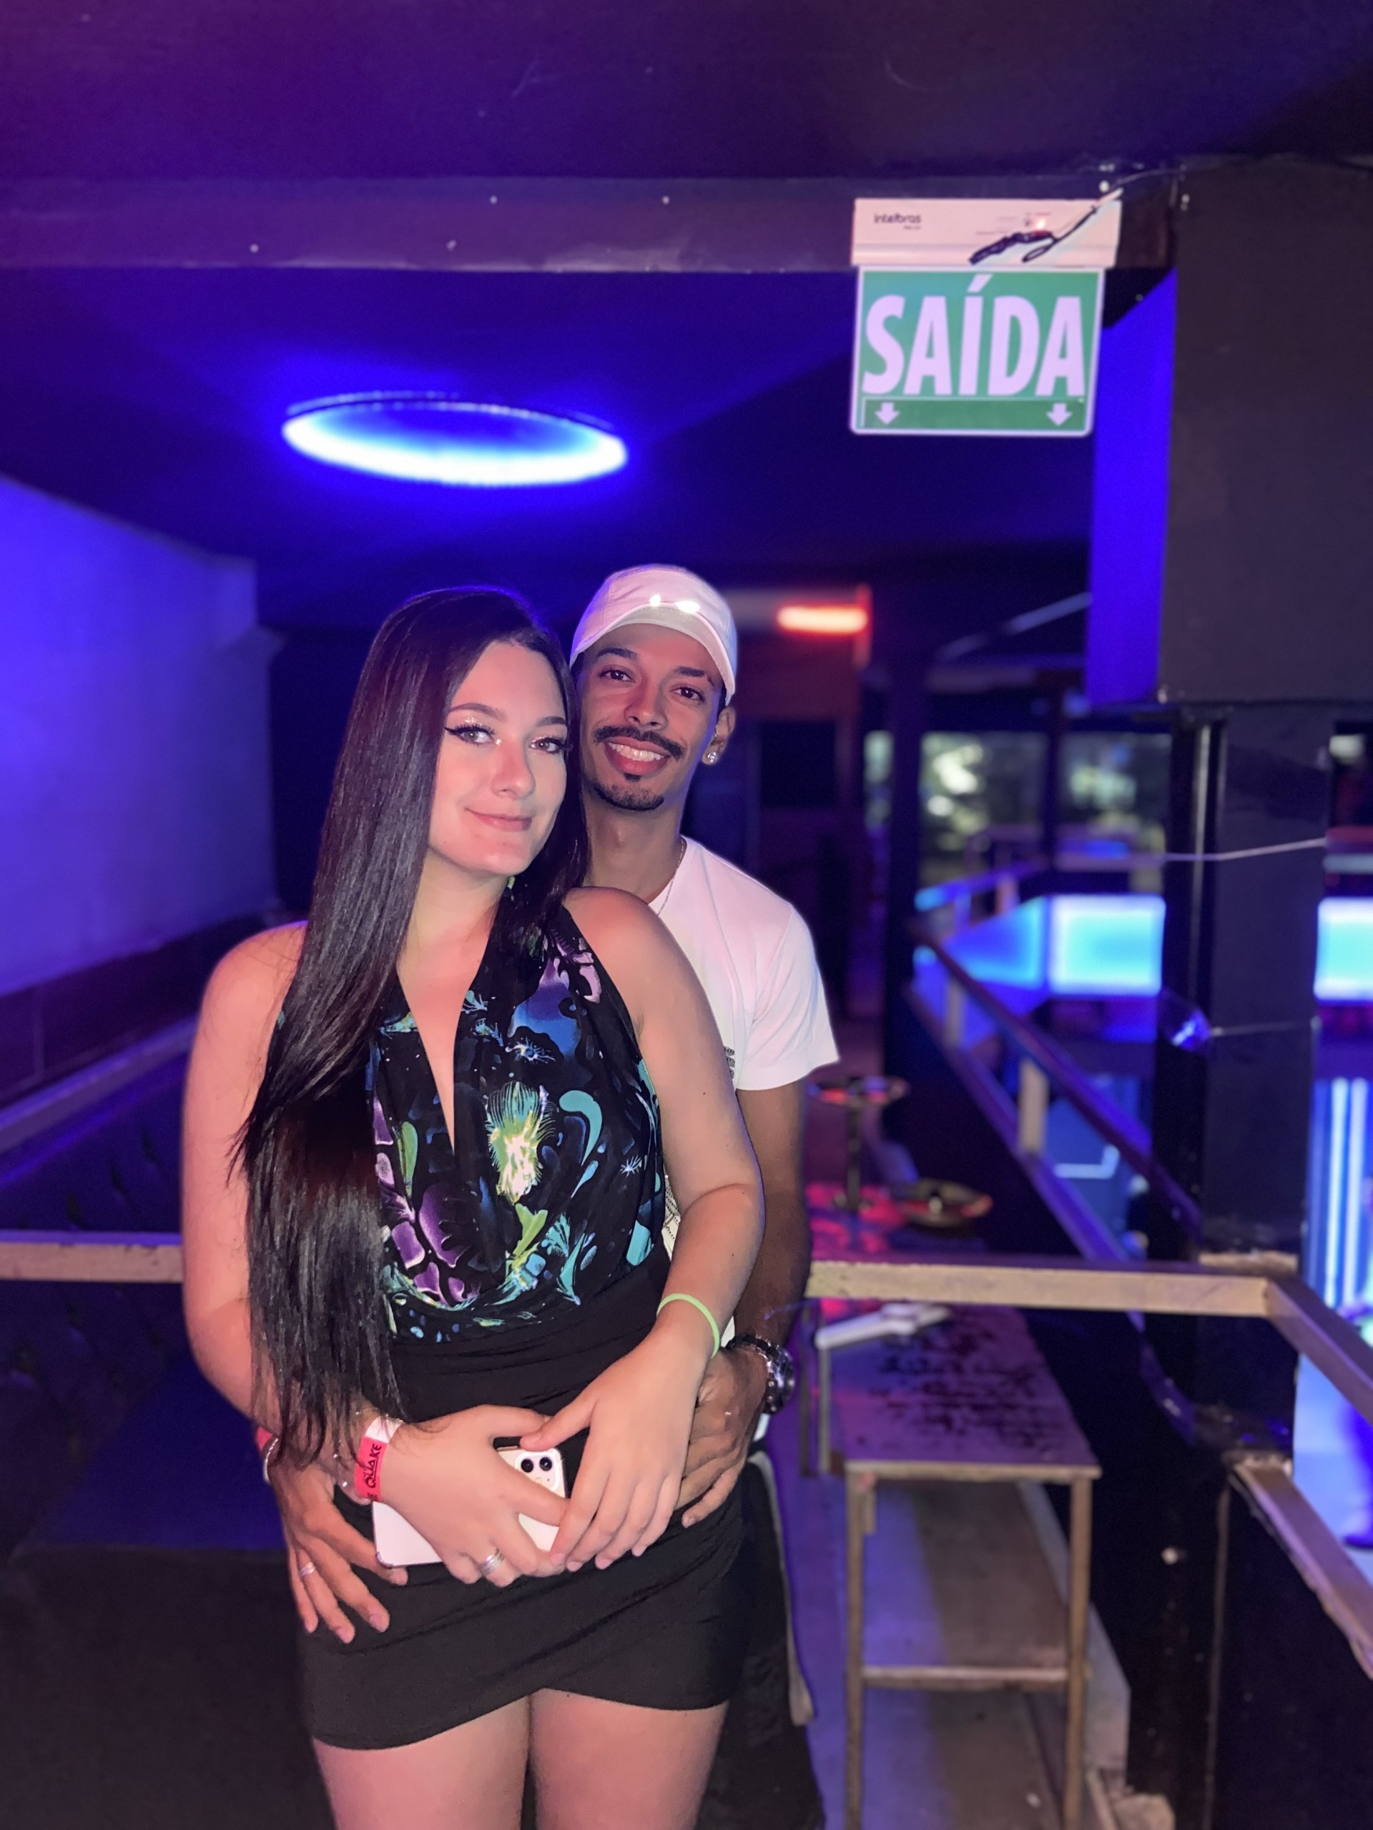
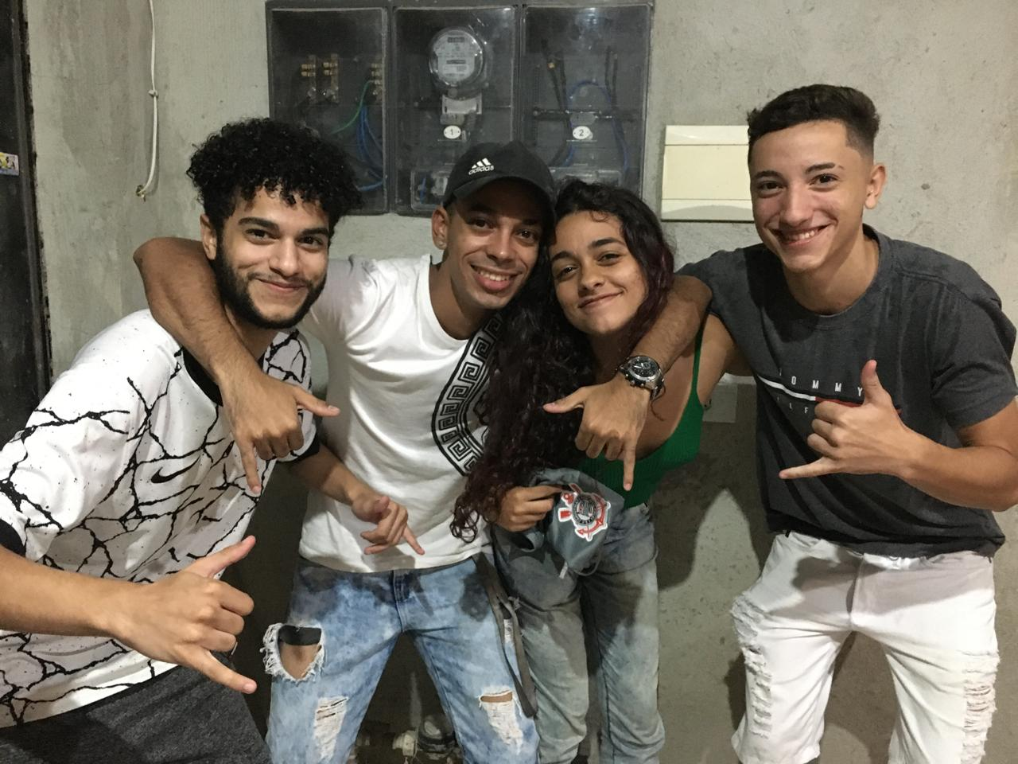
AGRADECIMENTOS
Quero expressar minha gratidão a pessoas incríveis que têm sido pilares fundamentais em minha jornada. À minha mãe e meu pai, cujo amor incondicional e apoio constante têm sido minha fonte de força e inspiração. À minha irmã e meus primos, companheiros de tantas aventuras e confidentes nas horas difíceis. Minha namorada que não me deixa desistir de nada e sempre está me apoiando cada dia mais. Ao meu grupo de PI. Juntos, estamos construindo algo verdadeiramente significativo, e sou grato por nossa união e determinação, pois vocês sempre me incentivam a dar o melhor de mim e sempre demonstram acreditar no meu potencial. Aos meus amigos de sala de aula, que tornam cada dia mais leve e divertido. Suas risadas, conselhos e apoio... valorizo imensamente. Obrigado por tornarem minha jornada acadêmica tão memorável.
A todos vocês, minha gratidão é muito grande. Sejam familiares, colegas ou amigos, cada um de vocês deixou uma marca na minha vida, e por isso sou muito grato.

